Slide 1
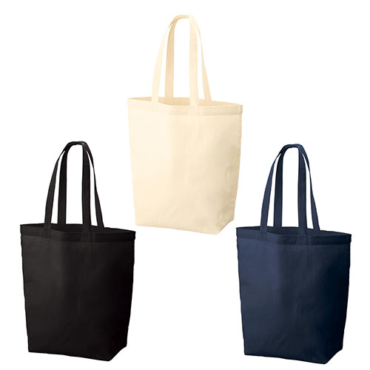
【提案書】
オーガニック厚手コットンバッグ(M)
特徴
Mサイズのシンプルでスタンダードなコットンバッグ。5オンスの程良い厚みは耐久性もあり、使用しているオーガニックコットンは環境にも優しく風合いもナチュラルでオシャレです。
納期
納期スペース
仕様
カラー展開 : 全3色
素材 : コットン
サイズ : 本体/約360×370×110(mm)
・持ち手/約25×470(mm)
容量 : 約10L
お見積
お見積りスペース

